Slide 1
Всесвітній
День миру

Slide 2
Історія заснування
8 грудня 1967 року головою католицької церкви папою Римським Павлом VI було започатковано Католицьке свято — День всесвітніх молитов про мир. Воно співпадає з днем торжества Божої Матері Марії, іншим шанованим святом Римо-Католицької церкви.

Slide 3
Історія заснування
А вже 17 грудня 1969 року Генеральна Асамблея ООН проголосила офіційним це свято, та дала йому нову назву — «Всесвітній день миру» (англ. World Day of Peace).

Slide 4
Мета свята
Всесвітній день миру відзначають в перший день кожного нового року. В цей день католицькі понтифіки та священики звертаються до віруючих з посланнями миру та необхідності пробачити своїх ворогів та припинити всіляку ворожнечу в світі. Головна увага звертається на те, що кожен повинен взяти відповідальність за внесення вкладу в справу миру. В той же час віруючі моляться та закликають Бога послати мир на землю і припинити всі кровопролитні війни.

Slide 5
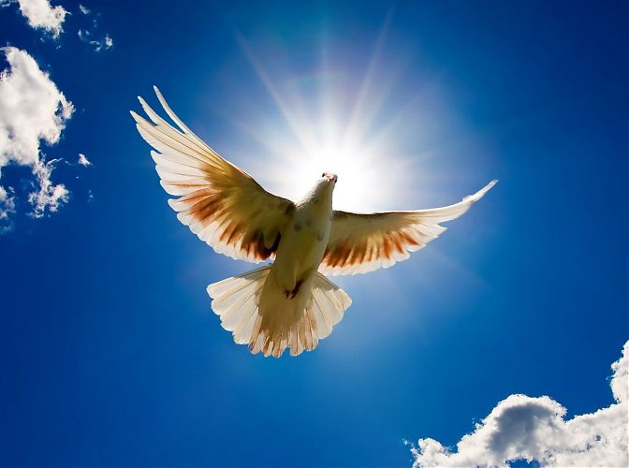
Мир на Землі, послаблення напруги в міжнародних та міждержавних відносинах, - це головні теми щорічних передсвяткових послань понтифіків до віруючих. Загальне гасло Всесвітнього дня миру: "Пробач, і ти отримаєш мир"

Slide 6
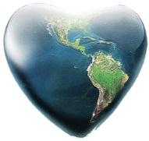
В Бразилії Всесвітній день миру відзначається, як «Всесвітній день Братства».
В Ватикані Всесвітній день миру
числиться, як вихідний.

Slide 7
«Зло війни і благо миру настільки відомі людям, що з тих пір, як ми знаємо людей, найкращим побажанням було б привітання «мир вам»
Лев Толстой

Slide 8
Підготувала
учениця 10-б класу
Масовець Олена

